Slide 1

职位分析
中山大学新华学院 陈 剑

Slide 2
引导案例：福特汽车公司的职位流程与职位分析
亨利·福特（HenryFord，1863年—1947年）美国汽车工程师与企业家，福特汽车公司的建立者。他是世界上第一个使用流水线大批量生产汽车的人。他的生产方式使汽车成为一种大众产品，他不但革命了工业生产方式，而且对现代社会和文化起了巨大的影响。
美国学者麦克·哈特所著的《影响人类历史进程的100名人排行榜》一书中，亨利·福特是唯一上榜的企业家

Slide 3
引导案例：福特汽车公司的职位流程与职位分析
亨利·福特一世不仅是一位企业创始人，而且是企业职位分析的行家里手与始祖。他在自己的传记《我的生活和职位》中详细地叙述了T型轿车8000多道工序对工人的要求：
949道工序需要强壮、灵活、身体各方面都非常好的成年男子；3338道工序需要普通身体的男工；

Slide 4
引导案例：福特汽车公司的职位流程与职位分析
剩下工序可由女工或年纪稍大的儿童承担，其中：50道工序由没有腿的人来完成；2637道工序由一条腿的人来完成；2道工序由没有手的人完成；715道工序由一只手的人完成；10道工序由失明的人完成。
这从一个侧面说明福特一世对企业的生产流程与职位要求了如指掌，对降低成本、避免人力资源浪费、管理企业无疑有巨大的意义与作用。

Slide 5
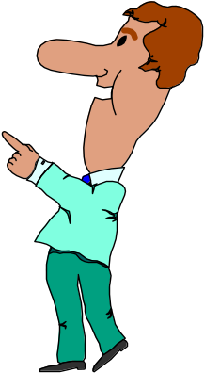
目录
第一节 职位分析概述
第二节 职位分析的具体实施
第三节 职位分析的方法

Slide 6
一、职位分析的概念（1）
职位分析又称工作分析、岗位分析或职务分析，是全面了解一种职位的管理活动，并以一种固定格式将职位有关的信息描述出来，从而使其他人也能了解这种职位的过程。
职位分析提供的信息可以用7W(6W1H)来概括，具体如下：
  Who，谁来完成这些工作？
  What，这一职位的具体工作内容是什么？
  When，工作的时间安排是什么？
  Where，这些工作在哪里进行？
  Why，从事这些工作的目的是什么？
  For who，这些工作的服务对象是谁？
  How，如何进行这些工作？

Slide 7
一、职位分析的概念（2）
职位分析的结果：
  职位描述
  职位规范
通过职位分析，我们要回答或者说要解决两个主要问题：
  某职位是做什么事情的？
  什么样的人来做这些事情最合适？

Slide 8
二、与职位分析相关的概念 (重要内容,P49)
（一）工作要素 Job Element/ action
指工作中不能再分解的最小动作单位。
（二）工作任务 Job Task
为了达到某种目的所从事的一系列活动。
（三）工作责任
Duty/Job Responsibility
个体在工作岗位上需要完成的主要任务或大部分任务。

Slide 9
二、与职位分析相关的概念 (重要内容,P50)
（四）职位 Position
职位又称岗位，是指承担一系列工作责任的某一任职者所对应的组织位置，它是组织的基本构成单位，职位与任职者一一对应。
（五）职务 Job
组织中承担相同或相似责任的若干职位的总和。

Slide 10
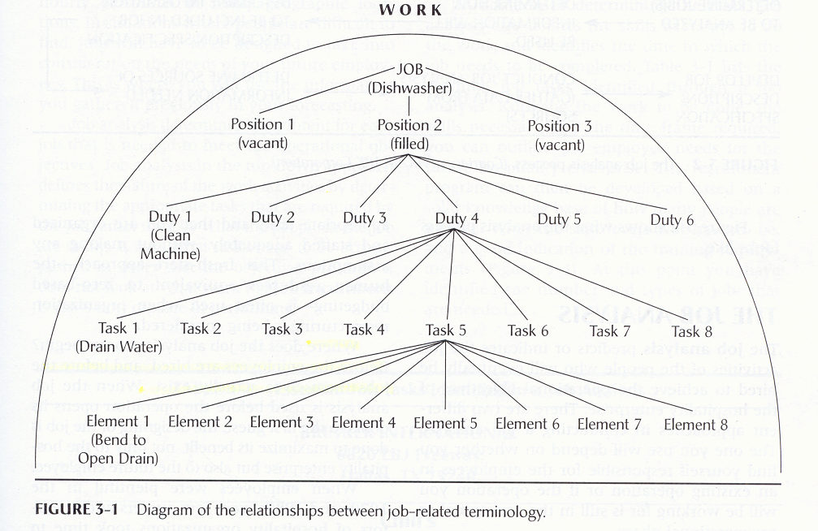

Slide 11
三、职位分析的重要作用
职位分析对企业的管理具有一定的溢出效应。
  有助于员工本人反省和审查自己的工作内容和工作行为
  有助于公司的人力资源管理职能真正上升到战略地位
  有助于提高企业的协调效应

Slide 12
四、职位分析与人力资源管理其他职能的关系
职位分析为其他人力资源管理活动提供依据。它为人力资源管理提供了一个平台，人力资源其他所有的职能活动应当说都是在此基础上展开进行的。
  为人力资源规划提供了必要的信息
  为人员招聘录用提供了明确的标准
  为人员的培训与开发提供了明确的依据
  为制定公平合理的薪酬政策奠定了基础
  为科学的绩效管理提供了帮助
  为员工关系的处理提供了依据

Slide 13
职位分析是人力资源管理的平台
人力资源规划
招聘录用
培训开发
员工关系
绩效管理
薪酬管理
职位分析是人力资源管理的平台

Slide 14
目录
一、人力资源及相关概念
第一节 职位分析概述
第二节 职位分析的具体实施
第三节 职位分析的方法

Slide 15
职位分析的步骤
准备阶段
调查阶段
分析阶段
完成阶段

Slide 16
一、准备阶段
确定职位分析的目的和用途。
成立职位分析小组。小组一般由以下三类人员组成：
  企业的高层领导
  被分析职位的任职者、直接上级、部门负责人
  职位分析人员
做好其他必要的准备。

Slide 17
二、调查阶段
职位分析所需资料
  职位的背景资料
  工作活动
  工作行为
  在工作中所使用的机器、工具、设备及工作辅助用品
  与工作有关的有形和无形因素
  工作绩效的信息
  工作的背景条件
  工作对人的要求
职位分析常用方法

Slide 18
三、分析阶段
整理资料
审查资料
分析资料
在分析资料时应遵循的原则有：
  对工作活动是分析而不是罗列。
  针对的是职位而不是人。

Slide 19
四、完成阶段
编写职位说明书。
对整个职位分析过程进行总结，以利于以后更好地进行职位分析。
将职位分析结果运用于人力资源管理及企业管理的相关方面，真正发挥职位分析的作用。
需要强调的是，作为人力资源管理的一项活动，职位分析是一个连续不断的动态过程，应当根据企业的发展变化随时进行这项工作，使职位说明书能及时地反应职位的变化情况。

Slide 20
五、职位说明书的编写
职位说明书应包括的内容
  职位描述（TRDs）：反映职位的工作情况，是关于职位所从事或承担的任务、职责以及责任的目录清单。
  职位规范（KSAOs）：反映了职位对任职者的要求，是人们为了完成这些工作活动所必须具备的知识、技能、能力和其他特征的目录清单。

Slide 21
五、职位说明书的编写
一份完整的职位说明书应包括的具体项目：
  职位标识
  职位概要
  履行职责
  业绩标准
  职位联系
职位权限
使用设备
工作环境和工作条件
任职资格
其他信息

Slide 22
1.职位标识
职位标识，这就如同职位的一个标签，让人们能够对职位有一个直观的印象，一般要包括以下几项内容：
  职位编号
  职位名称
  所属部门
  直接上下级
  职位薪点

Slide 23
2.职位概要
职位概要，就是要用一句或几句比较简练的话来说明这一职位的主要工作职责，要让一个对这一职位毫无了解的人一看职位概要就知道它大概要承担哪些职责。

Slide 24
例如
人力资源部经理的职位概要:
“制定、实施公司的人力资源战略和年度规划，主持制定完善人力资源管理制度以及相关政策，指导解决公司人力资源管理中存在的问题，努力提高员工的绩效水平和工作满意度，塑造一支敬职敬业、团队协助的员工队伍，为实现公司的经营目标和战略意图提供人力资源支持。”

Slide 25
例如
公司前台的职位概要则可以这样描述，
“承担公司前台服务工作，接待安排客户的来电、来访，负责员工午餐餐券、报刊杂志的发放、管理等行政服务工作，维护公司良好的形象。”

Slide 26
3.履行职责
履行职责，就是职位概要的具体细化，要描述出这一职位承担的职责以及每项职责的主要任务活动。
首先，要将职位所有的工作活动划分为几项职责，然后再将每项职责进行进一步的细分，分解为不同的任务。
职位
主要职责
职责的分解
4.4
4.5
1.1
4.3
1.2
4.0
1.0
4.2
1.3
4.1
1.4
3.4
2.1
3.0
2.0
3.3
2.2
3.2
3.1
2.3

Slide 27
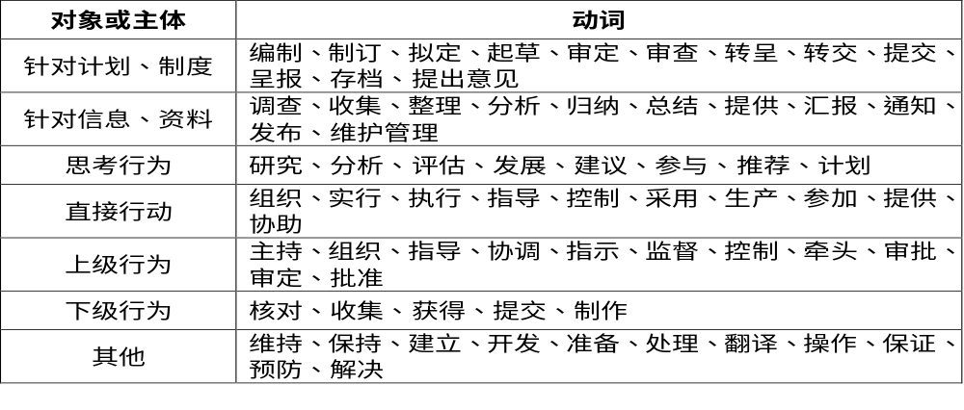
描述职责时要注意的问题
按照“动词+ 宾语+目的状语”的格式进行描述。
  示例：监督和控制部门年度预算，以保证开支符合业务计划要求。
  示例：指导下属制定招聘计划，以保证各部门的用人需求 。
要准确地使用动词。下面是一些常用的动词举例：

Slide 28
履行职责描述的示例
职责 | 任务
设备保养 | 1.根据保养时间要求更换零部件以及添加润滑剂。 2.保持对机器设备所做保养的所有记录。 3.定期检查机器设备上的量器和负荷指示器，以发现可能表明设备出现问题的不正常现象。 4.根据要求完成非常规性保养任务。 5.承担对执行维护任务的操作工进行有限监督和培训的任务。
设备修理 | 1.对设备进行检查并提出报废或修理某一零部件的建议。 2.如果设备需要被修理，则需要采取任何必要的措施来使该零部件恢复正常工作。其中包括使用各种手工工具和设备来对该零部件进行部分或者全部的重组。最主要的是内燃机和水压机的全面大修以及故障排除。
测试与批准 | 1.确保所有要求完成的保养和维修工作均已完成，并且必须是按照设备生产商所提供的说明书来进行的保养和维修。 2.批准或否决某设备已经达到在某工作中被使用的条件。
库存保持 | 1.保持设备保养和维修所需要的库存零部件。 2.以最低的成本，采购令人满意的零部件。
其他职责 | 上级分配的其他临时性任务

Slide 29
职责排列的原则
如果某一职位是由多项职责组成的，那么就要将这些职责按照一定的顺序进行排列，而不能是胡乱的堆砌。
在排列职责时有两个原则：
  按照这些职责的内在逻辑顺序进行排列，也就是说如果某一职位的职责具有逻辑上的先后顺序，那么就要按照这一顺序进行排列。
  按照各项职责所占用的时间多少进行排列。

Slide 30
4.业绩标准
业绩标准，就是职位上每项职责工作业绩的衡量要素和衡量标准，衡量要素是指对于每项职责，应当从哪些方面来衡量它是完成的好还是完成的不好；衡量标准则是指这些要素必须达到的最低要求，这一标准可以是具体的数字，也可以是百分比。

Slide 31
5.职位联系
职位联系，主要是指某一职位在正常工作的情况下主要与企业内部哪些部门和哪些职位发生工作关系，以及需要与企业外部哪些部门和人员发生工作关系。

Slide 32
6.职位权限
职位权限一般包括以下三种：
人事权限
财务权限
业务权限

Slide 33
7.使用设备
使用设备，就是工作过程中需要使用的各种仪器、工具、设备等等。

Slide 34
8.工作环境与工作条件
工作环境和工作条件，包括工作的时间要求、工作的地点要求、工作的物理环境条件等。

Slide 35
9.任职资格
提供能够充分履行职位职责的人所应具备的基本条件。
一般来说，任职资格主要包括以下几项内容：
  专业背景
  受教育程度
  工作经验
  资格证书
  必要的知识和能力
  身体状况

Slide 36
职位说明书举例
职位名称 |  | 部门
工作内容：
任职资格： 学历要求： 工作经验要求： 必要的知识和能力： 综合素质要求： 其他要求：
工作环境： 工作地点： 工作条件：

Slide 37
职位说明书的发展趋势
结合工作流程编写“履行职责”成为一个趋势。
在搞清楚工作链相互关系的基础上，只须在描述职责的任务时加入对象状语即可。
企业越来越重视职位规范，尤其是其中的能力和素质要求，以“素质模型”为主要标志的新的招聘标准正在形成。

Slide 38
纲要
一、人力资源及相关概念
第一节 职位分析概述
第二节 职位分析的具体实施
第三节 职位分析的方法

Slide 39
职位分析的方法
职位分析的方法
定性的方法
观察法
访谈法
非定量问卷调查法
关键事件法
工作日志法
工作实践法
量化的方法
职位分析问卷（PAQ）
管理职位描述问卷（MPDQ）
通用标准问卷（CMQ）
O*NET系统
职能职位分析法（FJA）
弗莱希曼职位分析系统法
职位分析计划表法（JAS）

Slide 40
定性的方法
观察法
访谈法
非定量问卷调查法
关键事件法
工作日志法
工作实践法

Slide 41
一、观察法
由职位分析人员到工作现场对任职者的工作活动状况进行系统观察而获得职位要素信息的一种方法。
  优点：职位分析人员能较全面、深入地了解工作的要求和内容。
  缺点：只适用于工作内容主要是由身体活动来完成而且重复性大、重复周期较短的工作。

Slide 42
二、访谈法
访谈法是指与职位的承担者面谈收集信息的一种方法。
优点：能简单、快速地收集职位分析资料，适用性强。
缺点：被访谈者往往夸大其承担的责任和工作难度，容易引起职位分析材料的失真和扭曲。
访谈法的类型
  结构访谈和非结构访谈
  个别访谈和集体访谈

Slide 43
访谈提纲举例（部分）
1.首先，我们想了解一些关于您所主管的部门，工作内容主要有哪些？
2.您工作的主要职责有哪些？（列举5个）
3.这些职责您是怎样完成的？其中哪个您认为是最重要，对公司最有价值的？
4.公司赋予您的权限主要有哪些？
5.为完成您的主要职责，您认为应该需要什么样的学历、专业背景、工作经验？
6.每天您的工作时间是多长？需要经常加班吗？繁忙程度是否均衡？
……
12.总结、归纳，列出工作清单，请被访谈者确认。

Slide 44
访谈过程中需要注意的问题
选择最了解工作内容、最能客观描述职责的员工。
尽快建立融洽的感情，说明访谈的目的及选择对方进行访谈的原因。
事先准备一份完整的访谈问题表，重要的问题先问，次要的问题后问。
如果工作不是每天都相同，就请对方将各种工作责任一一列出，然后根据重要性排出次序，以避免忽略那些虽不常见但却是很重要的问题。
在访谈过程中，职位分析人员只是被动地接受信息。
如果出现不同的看法，不要与员工争论。
如果出现对主管人员进行抱怨，职位分析人员不要介入。
不要流露出对工资待遇方面有任何兴趣，否则员工会夸大自己的职责。
访谈结束后，将收集到的材料请任职者和他的直属上司仔细阅读一遍，以便做修改和补充。

Slide 45
三、问卷调查法
问卷调查法是通过将问题制作成问卷发给员工，让其填写来搜集信息。
优点
  能迅速得到进行职位分析所需的资料、速度快；
  节省时间和人力，实施费用较低；
  调查表可在工作之余填写，不会影响工作；
  可以使调查的样本量很大，适用于需要对很多工作者进行调查的情况。
缺点
  设计理想的调查表费时、费力，设计费用较高；
  调查表由工作者单独填写，缺乏交流；
  被调查者可能不积极配合，不认真填写，从而影响调查质量。

Slide 46
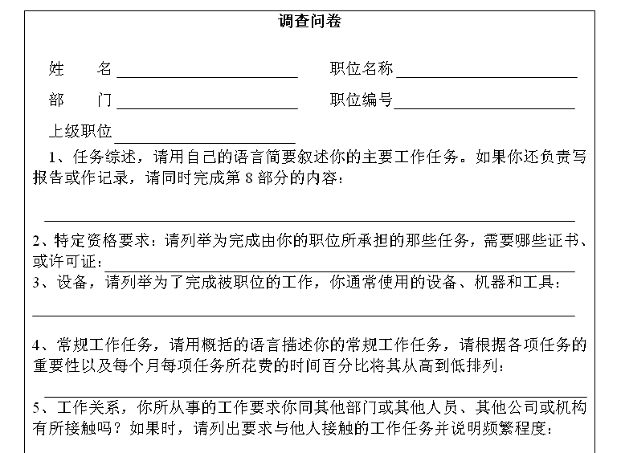
调查问卷范例

Slide 47
设计问卷时需要注意的问题
语言通俗易懂，提问准确
避免提诱导性问题
注意问题的排列次序

Slide 48
四、关键事件法（CIT）
关键事件技术是通过一定的表格，专门记录工作者工作过程中那些特别有效或特别无效的行为，以此作为确定任职资格的一种依据。
记录的内容包括：
  导致事件发生的背景、原因
  员工有效和无效行为的特征现象
  关键行为的后果
  员工可以控制上述后果的能力

Slide 49
关键事件法的优缺点：
优点：研究焦点集中在员工的工作行为上，而行为是可观察的、可测量的；可以确定员工工作行为的可能的利益和作用。
缺点：一是费时，需要花费大量时间去收集那些关键事件，并加以概括和分类；二是关键事件的定义是指对工作绩效有显著有效或无效的事件，因而对中等绩效的员工，利用关键事件法就难以进行准确的工作分析。

Slide 50
五、工作日志法
也称工作写实法，是由职位的任职者本人按照时间顺序记录工作过程，然后经过归纳提炼取得所需要资料的一种方法。
  优点：搜集的信息比较全面，一般不容易遗漏。
  缺点：使用范围较小；信息整理量大，归纳工作繁琐。
  适用于工作循环周期短、工作状态稳定的职位，适用于获取工作职责、工作关系、劳动强度等方面的信息。

Slide 51
工作日志表示例
工作日志 姓 名： 职 位： 所属部门： 直接上级： 从事本业务工龄： 填写期限：自 年 月 日至 年 月 日 说明： 1、在每天工作开始前将工作日志放在手边，按工作活动发生的顺序及时填写，切勿在一天结束后一并填写。 2、要严格按照表格要求进行填写，不要遗漏任何细小的工作活动。 3、请您提供真实的信息，以免损害您的利益。 4、请您注意保管，防止遗失。
日期 |  | 工作开始时间 |  | 工作结束时间
序号 | 工作活动名称 | 工作活动内容 | 工作活动结果 | 时间消耗 | 备注

Slide 52
工作日志填写示例
日期 | 6月6日 | 工作开始时间 | 9：00 | 工作结束时间 | 17：30
序号 | 工作活动名称 | 工作活动内容 | 工作活动结果 | 时间消耗 | 备注
1 | 复印 | 文件 | 40页 | 5分钟 | 存档
2 | 起草公文 | 代理委托书 | 1200字 | 1小时 | 报上级
3 | 参加会议 | 上级布置任务 | 1次 | 30分钟 | 参与
4 | 请示 | 贷款数额 | 1次 | 20分钟 | 报批
… | … | … | … | … | …
18 | 录入数据 | 经营数据 | 200条 | 45分钟 | 承办

Slide 53
六、工作实践法
工作实践法是指由职位分析人员亲自从事所需研究的工作，以搜集相关信息。
  优点：获得第一手资料，准确地了解工作的实际过程，以及在体力、知识和经验等方面对任职者的要求。
  缺点：只适用于短期内可以掌握的工作或工作内容比较简单的工作，不适用于需要进行大量训练和危险的工作。

Slide 54
课堂小练
一、单选
1.工作日志法就是按照（ ）记录工作过程，然后经过归纳、整理、提炼，取出所需工作信息的一种职位信息提取方法。
A.时间的顺序 B.工作的顺序
C.事件的顺序 D.部门的顺序
2.应用观察法获取职位分析信息，一般只适用于（ ）较强的职位，或者与其他方法结合使用。
A.工作重复性 B.工作特殊性
C.工作持续性 D.工作实用性

Slide 55
二、名词解释
1.工作分析
2.工作实践法
3.职位
三、简答题
1．工作分析的步骤是什么?每一步需要完成什么任务?
2．工作说明书由哪些部分组成?

Slide 56
案例讨论：工作职责分歧
一个机床操作工把大量的机油洒在他机床周围的地面上。车间主任叫操作工把洒掉的机油清扫干净，操作工拒绝执行，理由是工作说明书里并没有包括清扫的条文。车间主任顾不上去查工作说明书上的原文，就找来一名服务工来做清扫。但服务工同样拒绝，他的理由是工作说明书里也没有包括这一类工作。车间主任威胁说要把他解雇，因为这种服务工是分配到车间来做杂务的临时工。服务工勉强同意，但是干完之后立即向公司投诉。

Slide 57
有关人员看了投诉后，审阅了三类人员的工作说明书：机床操作工、服务工和勤杂工。机床操作工的工作说明书规定：操作工有责任保持机床的清洁，使之处于可操作状态，但并未提及清扫地面；服务工的工作说明书规定：服务工有责任以各种方式协助操作工，如领取原材料和工具，随叫随到，即时服务，但也没有明确写明包括清扫工作；勤杂工的工作说明书中确实包合了各种形式的清扫，但是他的工作时间是从正常工人下班后开始。

Slide 58
问 题：
1.你认为地面上的大量机油应该由谁来清扫？
2.如何防止类似意见分歧的重复发生?
3.你认为该公司在管理上有何需改进之处?

Slide 59



